Slide 1

Pertemuan 15
Forcastng

Slide 2
pendahuluan
Sering terjadi senjang waktu (time lag) antara kebutuhan mendatang dengan peristiwa itu sendiri merupakan alasan utama pentingnya peramalan dan perencanaan
Jangka waktu peramalan
Pengaruh dari life cycle
Peramalan merupakan alat bantu dalam membuat perencanaan yang efektif dan efisien
Contoh: penjadwalan produksi, masalah transportasi, penanaman modal, dll
Situasi peramalan sangat ditentukan oleh horizon waktu, tipe pola data (constant; trend; musiman dan kombinasi) dan berbagai aspek lain.

Slide 3
Definisi
Forecasting (peramalan) merupakan metode untuk memprediksikan atau memperkirakan berbagai kejadian di masa mendatang berdasarkan data yang telah dikumpulkan sebelumnya.
Peramalan adalah perhitungan yang objektif dengan menggunakan data-data masa lalu untuk menentukan kondisi dimasa yang akan datang.
Peramalan adalah proses yang menggambarkan peristiwa/kondisi pada masa yang akan datang

Slide 4
Dasar pengambilan keputusan dalam bisnis
Dasar pengambilan keputusan dalam bisnis meliputi:
Produksi
Persediaan
Keuangan
Pemasaran
SDM
Fasilitas-fasilitas

Slide 5
Metode Peramalan
Metode-metode yang dikembangkan dalam peramalan
Metode kualitatif
Metode kuantitif
  Causal
  Time series
    Naïve approach
    Moving average
    Exponential smooting
    Trend projection

Slide 6
Metode kualitatif: metode yang menganalisis kondisi obyektif dengan apa adanya. Metode ini meliputi:
  metode delphi,
  metode nominal group,
  survey pasar, & analisis historical analogy and life cycle
Metode kuantitatif: metode yang dapat diterapkan apabila:
  Tersedia data dan informasi masa lalu
  Data dan informasi tersebut dapat dikuantitatifkan dalam bentuk numerik
  Diasumsikan beberapa aspek masa lalu akan terus berlanjut dimasa datang

Slide 7
7 Langkah dalam peramalan
Langkah-Langkah dalam melakukan peramalan
Tentukan pemakai/pengguna
Pemilihan pernyataan
Penentuan jangka waktu
Pemilihan model
Pengumpulan data
Buat peramalan
Validiti & penerapan hasil peramalan

Slide 8
Jenis Peramalan
Model Peramalan dapat dibagi menjadi empat sub model.
Model Pertama adalah menggunakan data masa lalu secara runtut waktu atau time series (misalnya data penjualan) untuk memprediksi masa depan (permintaan produk).
Model kedua adalah untuk situasi di mana satu variabel (misalnya permintaan) adalah fungsi dari satu atau lebih variabel lain atau variabel bebas yang disebut dengan regresi sederhana (hanya satu variabel bebas) atau regresi berganda (variabel bebas lebih dari satu).
Model ketiga yang memungkinkan kita untuk menciptakan perkiraan diberikan model regresi tertentu
model keempat yang memungkinkan kita untuk menghitung kesalahan diberikan tuntutan dan prakiraan.

Slide 9
Tujuan Peramalan
untuk menghitung metode-metode peramalan formal yang dapat digunakan dalam meramalan permintaan sebagai dasar bagi perencanaan dan pengambilan keputusan.

Slide 10
Time series
Input analisis time series adalah serangkaian angka yang mewakili data melalui periode waktu.
Sedangkan hasilnya adalah selalu perkiraan untuk periode berikutnya, hasil tambahan yang disajikan bervariasi sesuai dengan teknik yang dipilih.
Untuk setiap teknik, output meliputi urutan " perkiraan " yang dibuat pada data masa lalu dan perkiraan untuk periode berikutnya. Bila menggunakan analisis trend atau dekomposisi musiman, perkiraan dapat dibuat untuk lebih dari satu periode waktu ke depan

Slide 11
Time series
Time series adalah suatu analisis yang menggambarkan pola perkembangan produksi/penjualan pad aruntun waktu yang telah lewat untuk dapat memperoleh besr kecilnya tingkat perkembangan penjualan/produksi tahunan
Metode peramalan ini dapat dilakukan dengan cara:
Naïve approach
Moving Average
  Weight moving average method
Exponential smoting method
Linear trend projection
  Kausal/metode least square (kuadrat tekecil)

Slide 12
Jenis analisis Time series
analisis time series, yang dalam POM meliputi
metode naif,
moving averages,
rata-rata bergerak tertimbang,
eksponensial smoothing,
eksponensial smoothing dengan trend,
analisis trend,
regresi linear,
dekomposisi perkalian, dan dekomposisi aditif.

Slide 13
Naïve Approach
Metode peramalan yang mengasumsikan permintaan antara periode waktu sama.
Misal: penjualan bulan mei 48 unit, sama dengan penjualan bulan juli 48
Keuntungannya cost effective & efficient

Slide 14
Contoh kasus
Misalkan kita memiliki data seperti yang diberikan dalam tabel berikut dan berharap untuk meramalkan permintaan untuk minggu 14 Februari (dan mungkin 21 Februari, 28 Februari ...).
Kerangka umum untuk meramalkan data diberikan dengan menunjukkan jumlah titik data masa lalu. Contoh sebelumnya memiliki data masa lalu untuk periode enam minggu dan motode ini akan meramalkan periode (minggu) berikutnya yaitu periode 7 (14 Februari).
Minggu | Penjualan (unit) | Minggu | Penjualan (unit)
3 januari | 100 | 24 januari | 105
10 januari | 120 | 31 januari | 110
17 januari | 110 | 7 februari | 120

Slide 15

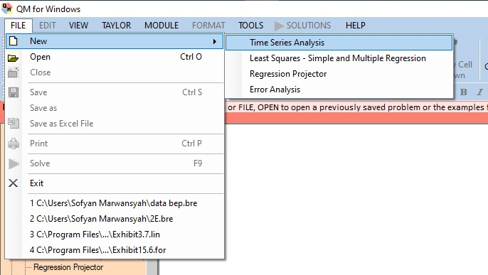
Langkah-langkah penyelesainnya
Buka Program POM kemudian Klik Module -- pilih FORECASTING
Klik FILE -- NEW -- Time Series

Slide 16
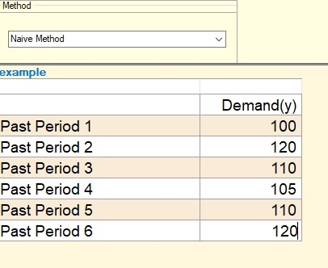
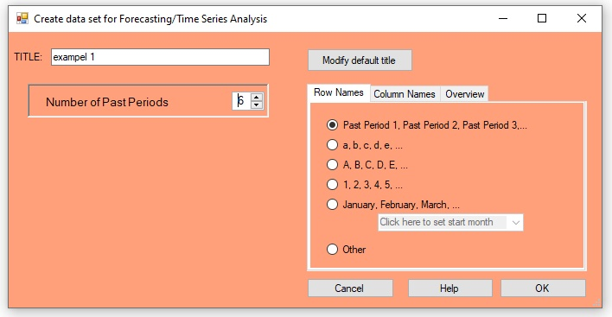
Ketikan pada Title = example 1 dan pada Number of Past Periode isikan 6 kemudian klik OK kemudian isikan periode dan data-data penjualan seperti Gambar berikut:

Slide 17
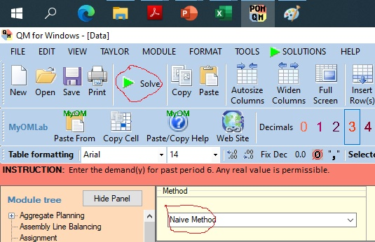
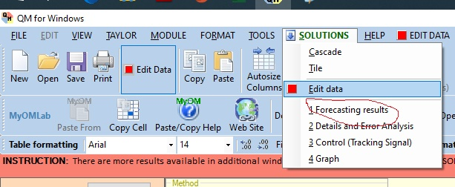
Selanjutnya pilih method “Naïve Method” kemudian klik Solve, untuk melihat hasilnya kita klik solution dan pilih forecasting result;

Slide 18
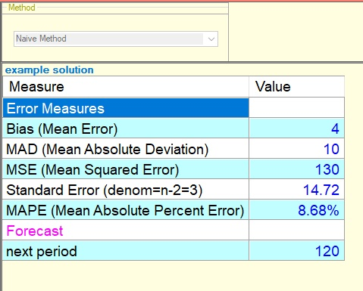
Untuk melihat hasil kita pilih solution lalu pilih forecasting result, hasil bisa dilihat sebagi berikut

Slide 19
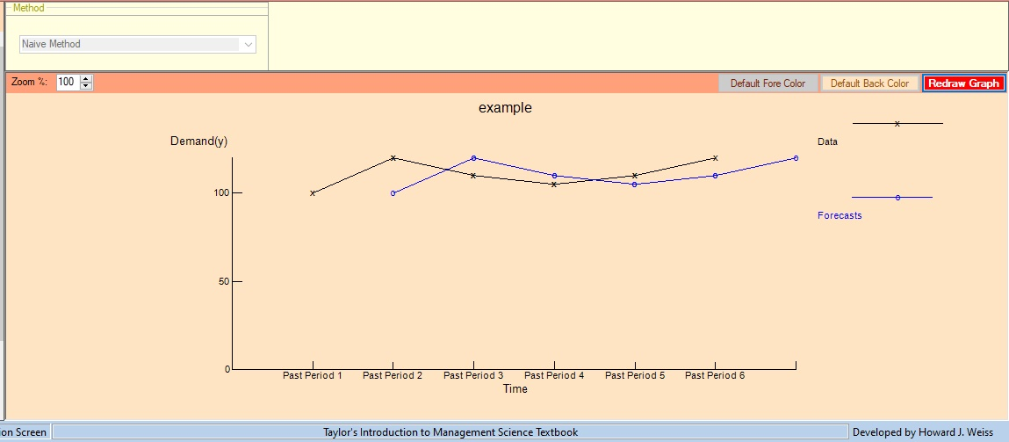
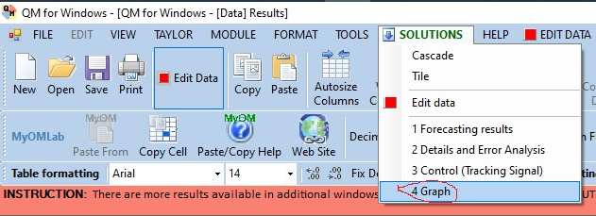
Untuk melihat hasil kita pilih solution lalu pilih graph, hasil bisa dilihat sebagi berikut

Slide 20
kesimpulan
Dari Tabel dan Gambar di atas menunjukkan bahwa dengan Naïve Methode jumlah penjualan pada periode atau minggu ke 7 (14 Februari) adalah 120 unit.

Slide 21
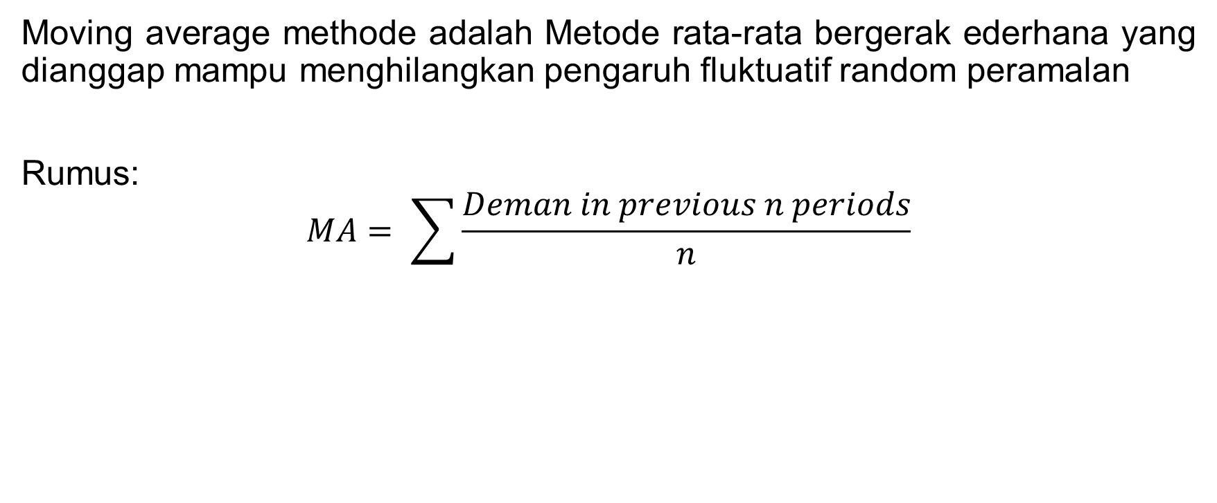
Moving Average Method
Moving average methode adalah Metode rata-rata bergerak ederhana yang dianggap mampu menghilangkan pengaruh fluktuatif random peramalan
Rumus:
$$MA= \sum{\frac{Deman in previous n periods}{n}}$$

Slide 22
contoh
jika anda sebagai manajer dalam sebuah perusahaan diminta oleh pemilik perusahan untuk meramalkan penjualan setiap bulan pada tahun 2019 dengan penentuan rata-rata bergerak 2 bulan. Data penjualan sebagai berikut
Bulan | januari | februari | maret | april | Mei
Penjualan (unit) | 100 | 90 | 105 | 95 | ?

Slide 23
Langkah-langkah penyelesainnya
Buka Program POM kemudian Klik Module -- pilih FORECASTING
Klik FILE -- NEW -- Time Series

Slide 24
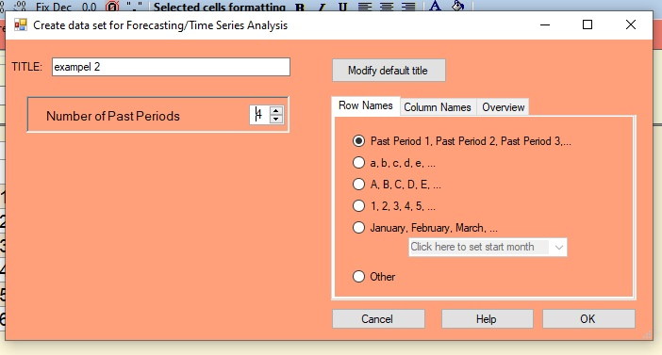
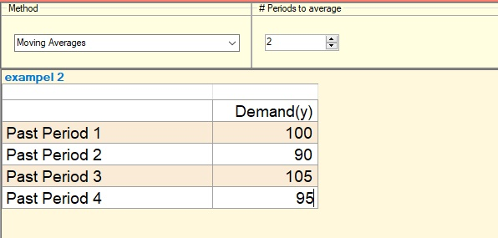
Ketikan pada Title = example 2 dan pada Number of Past Periode isikan 4 kemudian klik OK kemudian isikan periode to average 2, dan periode dan data-data penjualan seperti Gambar berikut:

Slide 25
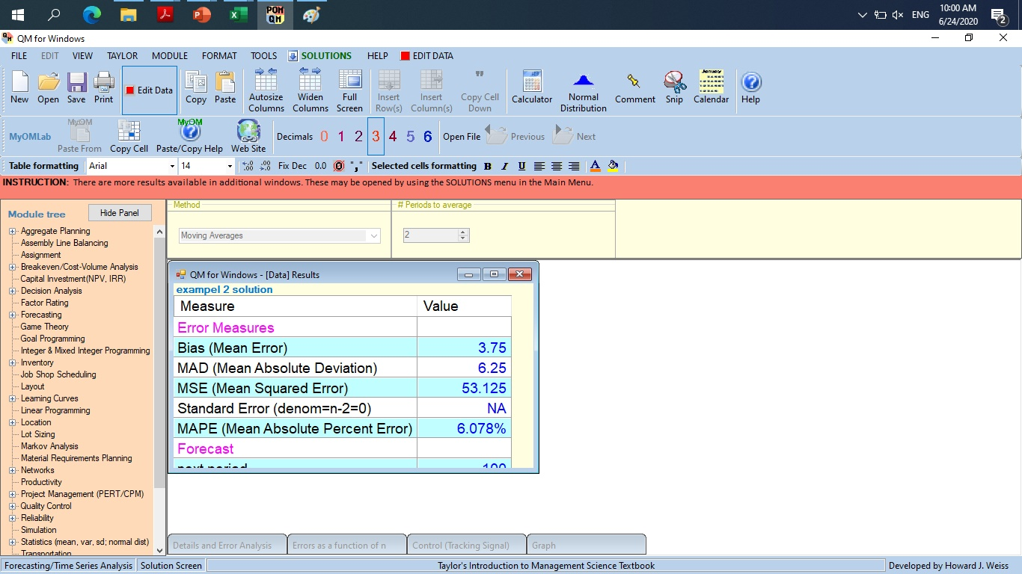
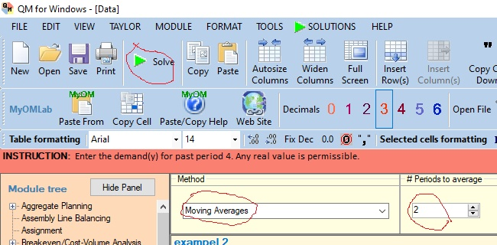
Selanjutnya pilih method “Moving average” kemudian klik Solve,hasil dapat dilihat sebagai berikut;

Slide 26
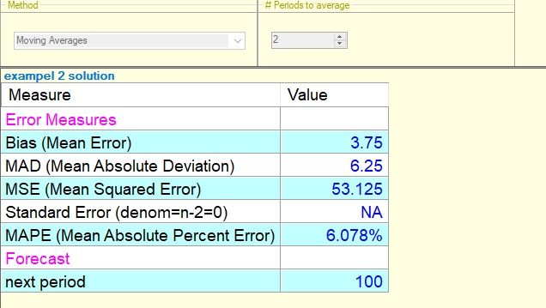
Untuk melihat hasil kita pilih solution lalu pilih forecasting result, hasil bisa dilihat sebagi berikut

Slide 27
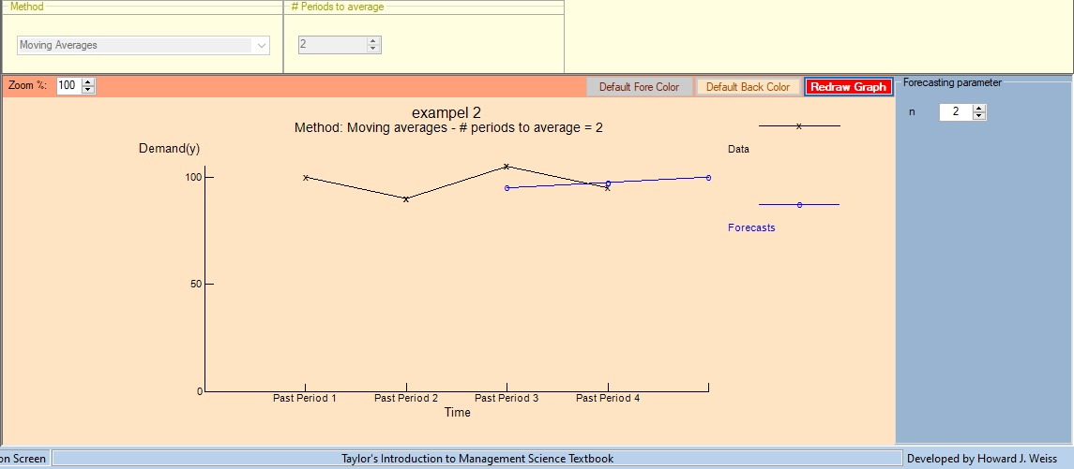
Untuk melihat hasil kita pilih solution lalu pilih graph, hasil bisa dilihat sebagi berikut

Slide 28
kesimpulan
Dari Tabel dan Gambar di atas menunjukkan bahwa dengan Moving Average 2 rata-rata jumlah penjualan pada periode bulan juni adalah 100 unit.

Slide 29
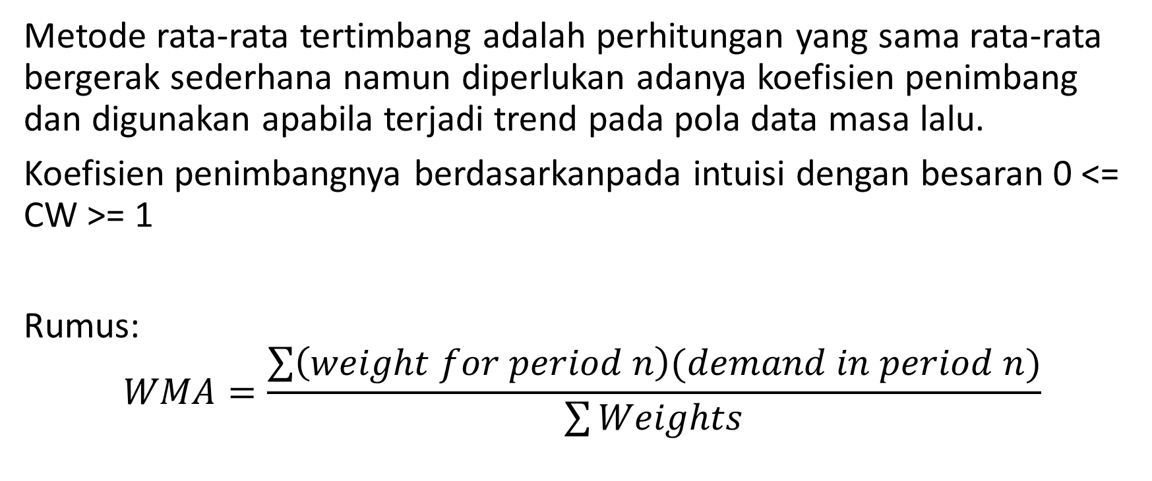
Weighted Moving Average Method
(metode rata-rata tertimbang)
Metode rata-rata tertimbang adalah perhitungan yang sama rata-rata bergerak sederhana namun diperlukan adanya koefisien penimbang dan digunakan apabila terjadi trend pada pola data masa lalu.
Koefisien penimbangnya berdasarkanpada intuisi dengan besaran 0 <= CW >= 1
Rumus:
$$WMA=\frac{\sum{\left(weight for period n\right)(demand in period n)}}{\sum{Weights}}$$

Slide 30
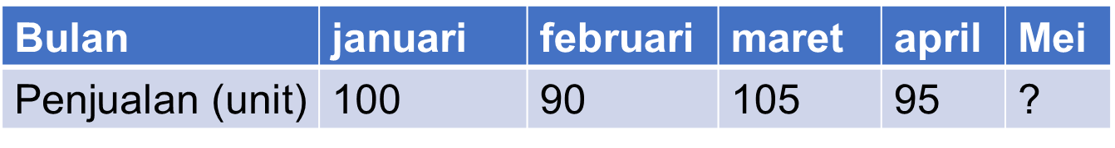
Berdasarkan data sebelumnya diminta untuk menghitung WMA dengan angka penimbang bulan januari 40%, februari30%, maret 20%m April 10%

Slide 31
Langkah-langkah penyelesainnya
Buka Program POM kemudian Klik Module -- pilih FORECASTING
Klik FILE -- NEW -- Time Series

Slide 32
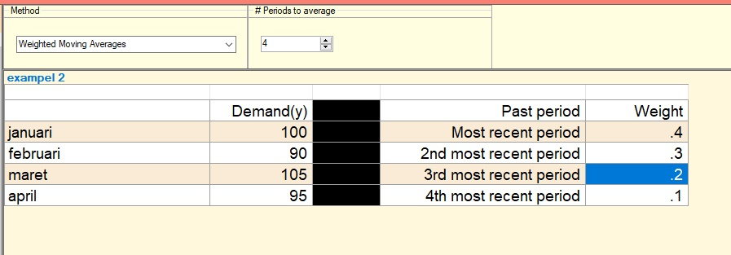
Ketikan pada Title = example 2 dan pada Number of Past Periode isikan 4 kemudian klik OK periode dan data-data penjualan seperti Gambar berikut:

Slide 33
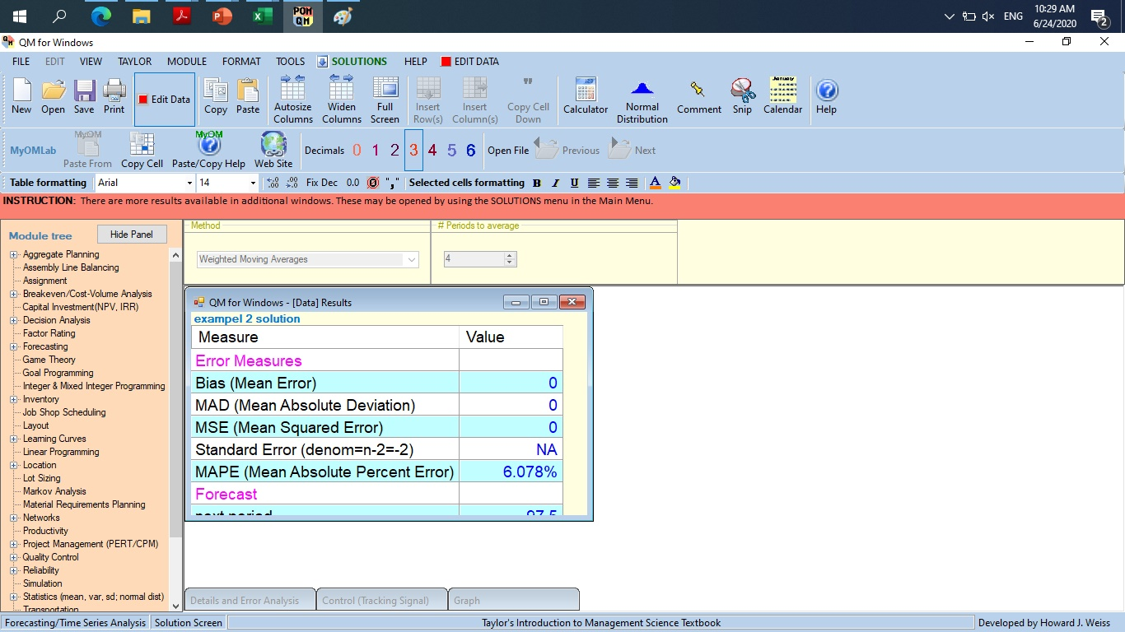

Selanjutnya pilih method “Weight Moving average” isi kan periode to average (4) kemudian klik Solve,hasil dapat dilihat sebagai berikut;

Slide 34
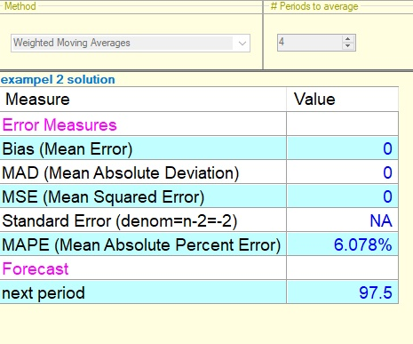
Untuk melihat hasil kita pilih solution lalu pilih forecasting result, hasil bisa dilihat sebagi berikut

Slide 35
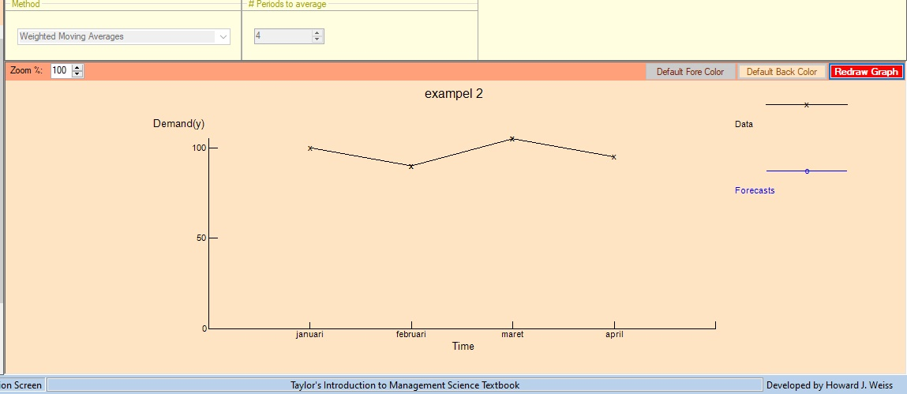
Untuk melihat hasil kita pilih solution lalu pilih graph, hasil bisa dilihat sebagi berikut

Slide 36
kesimpulan
Dari Tabel dan Gambar di atas menunjukkan bahwa dengan Weighted Moving Average jumlah penjualan pada periode bulan juni adalah 97,5 unit.

Slide 37
Kelemahan-kelemahan metode MA dan WMA
Peningkatan n dalam pembuatan ramalan kurang sensitive dengan perubahan
Tidak dapat melakukan trend peramalan dengan baik
Perlakuan data berdasarkan historis

Slide 38
Exponential smoothing method
ESM merupakan metode rata-rata bergerak yang memberikan bobot yang lebih kuat pada data yang lebih terakhir dari pada awal yang lebih awal

Slide 39
Contoh soal
Kuartal | actual
1 | 180
2 | 168
3 | 159
4 | 175
5 | 190
6 | 205
7 | 180
8 | 182
9 | ?
Berikut ini data PT “OPQ” Selama 8 kuartal, berdasarkan pengalaman manajer produksi nilai koefisien “pemulus” ditetapkan 0,1 dan peramalan untuk kuartal pertama ditetapkan 175 unit
Tentukanlah ramalan untuk kuaratl 9

Slide 40
Langkah-langkah penyelesainnya
Buka Program POM kemudian Klik Module -- pilih FORECASTING
Klik FILE -- NEW -- Time Series

Slide 41
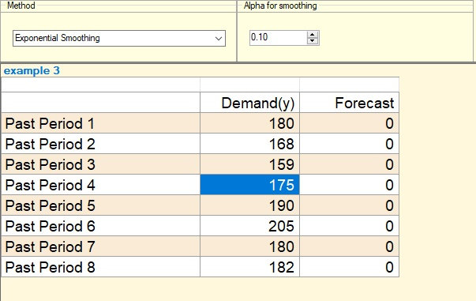
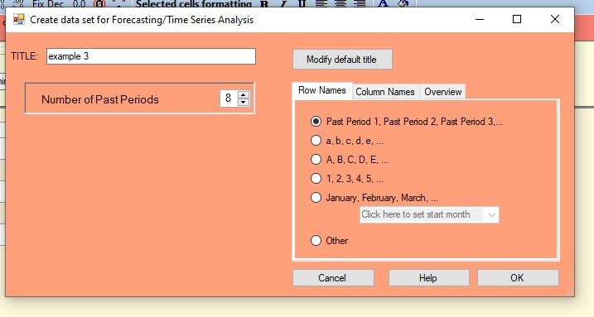
Ketikan pada Title = example 3 dan pada Number of Past Periode isikan 8 kemudian klik OK periode dan data-data penjualan seperti Gambar berikut:

Slide 42
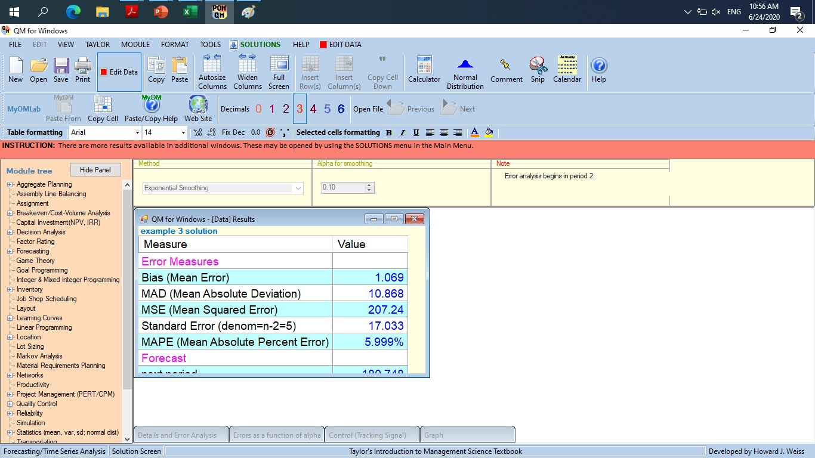

Selanjutnya pilih method “Exponential smooting” isi kan alpha for smooting (0,1) kemudian klik Solve,hasil dapat dilihat sebagai berikut;

Slide 43
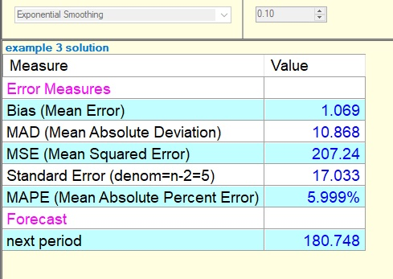
Untuk melihat hasil kita pilih solution lalu pilih forecasting result, hasil bisa dilihat sebagi berikut

Slide 44
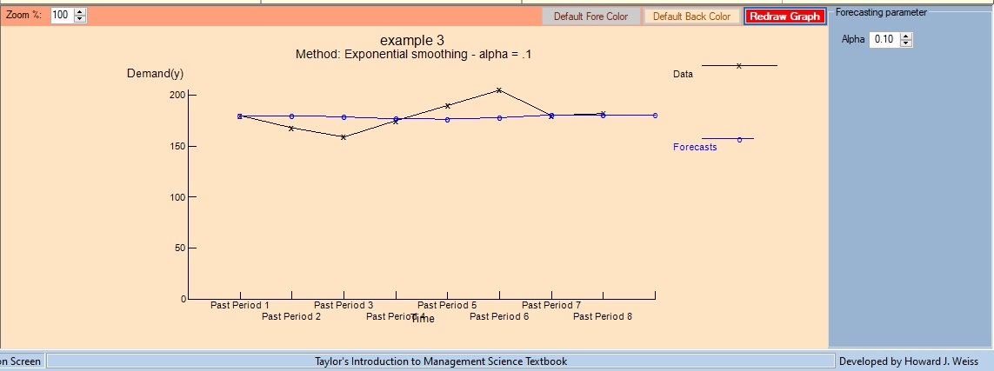
Untuk melihat hasil kita pilih solution lalu pilih graph, hasil bisa dilihat sebagi berikut

Slide 45
kesimpulan
Dari Tabel dan Gambar di atas menunjukkan bahwa dengan Exponential smooting jumlah penjualan pada kuartal 9 adalah 180,748 unit.

Slide 46
Soal latihan
PT. Indostar membuat prediksi tentang permintaan Televisi yang diproduksinya untuk tahun 2013 berdasarkan data sebagai berikut:
Berdasarkan data disamping hitunglah:
Perkiraan jumlah permintaan telivisi pada bulan Januari 2014 dengan metode Moving Average 3 bulan (MA3)?
Perkiraan jumlah permintaan telivisi pada bulan Januari 2014 dengan metode Moving Aaverage 4 bulan (MA4)?
Perkiraan jumlah permintaan telivisi pada bulan Januari 2014 dengan metode Weight Moving Average 3 bulan (WMA3)?
Perkiraan jumlah permintaan telivisi pada bulan Januari 2014 dengan metode Weight Moving Average 4 bulan (WMA4)?
Bulan | Penjualan (unit) | Bulan | Penjualan (unit)
1 | 120 | 7 | 75
2 | 90 | 8 | 130
3 | 100 | 9 | 110
4 | 75 | 10 | 90
5 | 110 | 11 | 100
6 | 50 | 12 | 120

Slide 47
Soal latihan
Sebuah perusahaan Multinasional PT. INDOJELLY mencatat penjualan selama satu tahun sebagai berikut:
Dari data di samping hitunglah
Dengan metode moving average 3 bulan, berapa perkiraan penjualan pada bulan ke 13?
Dengan metode Weight Moving Averarge dengan bobot pertama 0.4 dan bobot kedua 0,6 berapa perkiraan jumlah penjualan pada bulan ke 13?
Berapakah prediksi penjualan PT.INDOJELLY pada bulan ke 25?
Bulan | Penjualan (unit) | Bulan | Penjualan (unit)
1 | 180 | 7 | 190
2 | 215 | 8 | 190
3 | 190 | 9 | 200
4 | 160 | 10 | 210
5 | 170 | 11 | 215
6 | 200 | 12 | 220

Slide 48
Soal Latihan
Sebuah perusahaan Multinasional PT. RESE membuka Hotline untuk berinteraksi dengan customer dengan rata-rata call perhari adalah sebagai berikut:
Dari data di atas hitunglah
Dengan metode moving average 2 hari, berapa perkiraan panggilan pada hari ke 11?
Dengan metode Weight Moving Averarge dengan bobot pertama 0.4 bobot kedua 0,6 dan bobot ke tiga berapa perkiraan jumlah panggilan pada hari ke 11?
Dengan metode trend berapa perkiraan panggilan hari ke 16?
DAY | Calls | DAY | Calls
1 | 160 | 6 | 200
2 | 215 | 7 | 195
3 | 186 | 8 | 188
4 | 165 | 9 | 170
5 | 175 | 10 | 210

